Slide 1
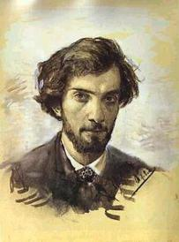
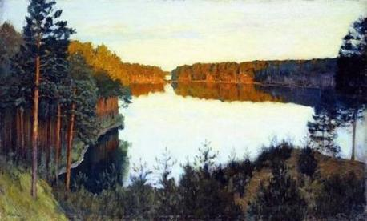
И.И. Левитан «Лесное озеро»
Notes:
Тема: Подготовка к написанию сочинения по картине И. И. Левитана «Лесное озеро». Цели урока:
• познакомить учащихся с жизнью и творчеством И.И.Левитана; развивать навыки анализа картины; способствовать эмоциональному восприятию произведений искусства; воспитывать эстетический вкус; развивать речь учащихся, умение логически излагать свои мысли; развивать образное мышление; обогатить словарный запас учащихся; развивать умение излагать свои мысли, аргументировать свою точку зрения.
Планируемые результаты:
Учащиеся познакомятся с творчеством Исаака Ильича Левитана, научатся правильно составлять план сочинения, подбирать выразительные средства, научатся описывать картину, логически излагать текст.

Slide 2
Картинная галерея
Исаак Ильич Левитан жил и работал в России сто лет назад.
Он писал пейзажи — картины, изображающие природу.
В них он стремился передать настроения, переживания, которые вызывает у человека природа.
Картины И. И. Левитана хранятся в Третьяковской галерее
в Москве, в Русском музее
в Петербурге, в музеях других городов России.
Notes:
Сегодня нам предстоит открыть удивительный мир русской живописи. Мы познакомимся с творчеством выдающегося русского живописца И.И.Левитана, увидим его картины.

Slide 3
И.И. Левитан«Лесное озеро»
Notes:
Работа по картине И. Левитана «Лесное озеро»
Обратимся к картине.
– Великий итальянский художник Л. Да Винче сказал: “Живопись– поэзия, которую видят, а поэзия – живопись, которую слышат”.
«Унылая пора! Очей очарование!» - так писал об осени А.С. Пушкин. Осень вдохновляла поэтов и живописцев на создание шедевров. Особенно остро певцы природы ощущали красоту этого времени года вдали от города – в лесу, среди бескрайних полей, на берегу озера. Осень стала одной из ведущих тем в творчестве русского художника И.И. Левитана.

Slide 4
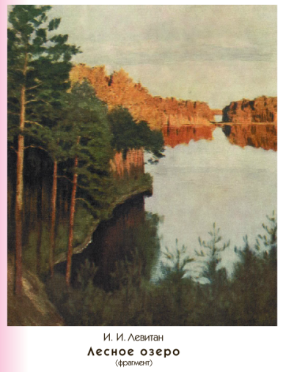
Что ты видишь на переднем плане картины, а что вдали?
Создаётся впечатление, что в картине растворяется передний план. Он расплывается в глубине озера, в котором отражаются вершины деревьев, окруживших его вокруг. Всё внимание зрителя приковывает глубина картины, то есть её задний план.
Использование автором тёмных тонов красок, показывает всю прозрачность, красоту и таинство природы.

Slide 5
Какое время года и какое время дня изобразил художник? Объясни, почему ты так думаешь.
Художник изобразил осень. Преобладание тёмных тонов, даёт возможность сделать вывод, что это вечернее время заката. Жёлтые и освещённые закатными солнечными лучами сосны очерчивают округлые края берега.

Slide 6
Расскажи о воде озера. Всегда ли так ярко, как на картине И. И. Левитана, отражаются в воде берега?
В центре картины художник написал чистое глубокое озеро. Этим автор пытался обратить внимание зрителя именно на главный его предмет, которому уделялось особое внимание при написании картины – к озеру.

Slide 7
Лесное озеро в глуши. Осенним небом дышит. И удивляться не спешит, Что лес прозрачнее и выше. Загадочно листвой шуршит. А ветер воду чуть колышет, Как будто он чего-то ищет, Или о чём-то говорит Но сонно озеро молчит. Возможно, ждёт чего-то свыше? Когда скользящие лучи, Коснутся волн, как мотыльки. Чтоб их живые огоньки, Как стаи птиц, ………………сорвались с крыши, Раскрасить хмурые деньки.
Лесное озеро
Наталья Мурадова

Slide 8
Какие краски использовал И. И. Левитан, создавая эту картину?
Какие чувства вызвала
у тебя эта картина?
Если бы ты попал на берега этого озера, что бы ты там делал?
Как ты думаешь, какие звуки мог бы ты услышать на берегу озера?
Какие ещё картины И. И. Левитана ты видел?
Notes:
Природа была главной темой Левитана. В картинах этого замечательного художника скромная русская природа оживала, запомнилась и полюбилась всем, кто знаком с его творчеством.
Он чувствовал волшебную природу, слышал восхитительную музыку, проникался ее удивительной тишиной.

Slide 9
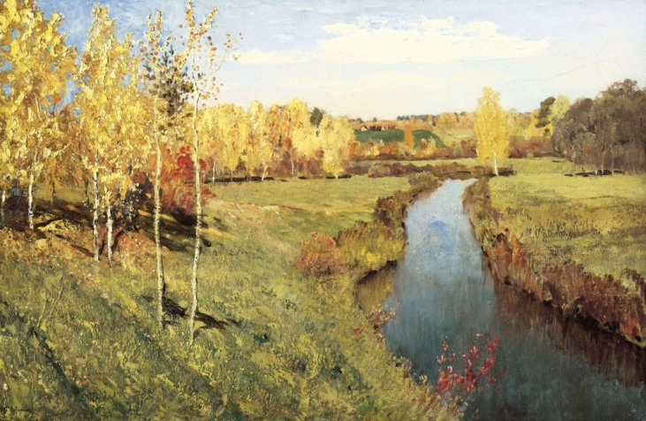
Когда-то в «Родной речи» Прошла с картиной встреча И в памяти яркА! Что может быть попроще? Берёзовая роща, Осинки, луг, река. Ах, «Золотая осень»! Красива неба просинь, Деревня вдалеке, Вода в реке светлеет, И озимь зеленеет. И так тепло щеке, И наплывают грёзы,
И. И. Левитан
Золотая осень. 1895 г.
Когда прижмусь к берёзе На миг один щекой. А сердце встрепенётся И радостно забьётся От красоты такой!
Иван Есаулков

Slide 10
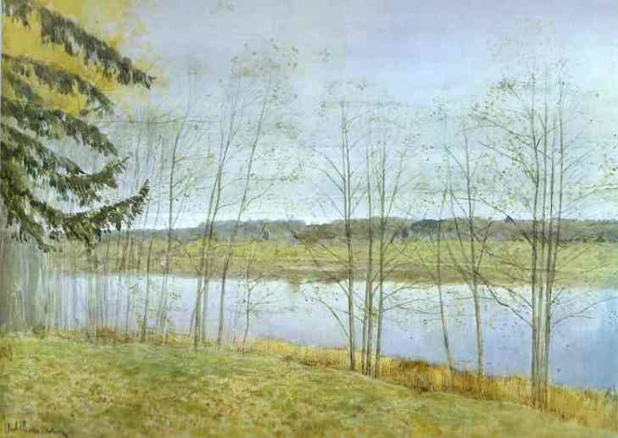
И. И. Левитан Осень. 1897 г.
На первом плане слева ель Вошла ветвями в акварель. Правее образуют сетку Деревьев тонких, голых ветки. Кой-где хранят они листы. А краски нежны и чисты. Осенний день, спокойный, серый, В своей прозрачен атмосфере. Задумчивая тишина В пейзаже этом нам видна. В нём много грусти и печали. Пустынны берега и дали, Где то ли лес, не то холмы На фоне неба видим мы.
Вот, зритель, мы и посмотрели У Левитана акварели! И осень на одной видна – Как замечательна она! В картине очень поэтична, Очаровательна, лирична И выразительна река: Её пустынны берега, Засыпанные сплошь листвою; Река пленяет синевою.
Иван Есаулков

Slide 11
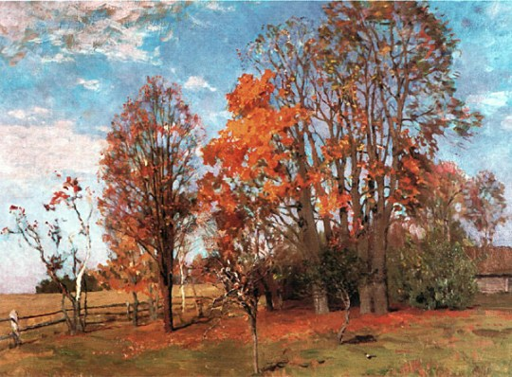
И. И. Левитан
Осень. Яркий день
Как хороша была работа Под лучезарно-ярким небом! Пейзажа русского раздолье! В картине на переднем плане Плетень, за ним пустое поле, А справа от плетня – поляна. Горят осенние деревья, За ними – избы и усадьбы. Закончит обмолот деревня – Тогда рекой польются свадьбы. Сегодня день такой погожий И ярко-солнечный при этом. Хотя и осень, но, похоже, Что наступило бабье лето!
Хотя и осень, но, похоже, Что наступило бабье лето. Сегодня день такой погожий И ярко-солнечный при этом! Зажгли свои костры деревья, Пожар их небо отражает. Дождалась от полей деревня Невиданного урожая.
Снопы просушат, обмолотят – И снова люди будут с хлебом.
Иван Есаулков

Slide 12
Речевая подготовка
А) Подбери синонимы к словам: художник – живописец, пейзажист, мастер кисти, создает, пишет. Картина – полотно, репродукция.
Б) Обрати внимание:
на переднем плане, здесь, справа, слева, вблизи, вдали, вверху.
В) Название каких цветов и оттенков можно употребить при описании?

Slide 13
Г) Словарь
Картина, пейзаж, изображение.
Художник (что делал?) писал, создавал, работал, запечатлел, показал, отразил. На картине изображено, показано, запечатлено. Глаголы: думать, любоваться, восторгаться, царствовать, мечтать, трепетать, благоухать, показать, виднеться, хотеть, любить.
Воздух (какой?) – прозрачный, чистый, свежий.
Озеро (какое?) – чистое, глубокое.
Листва (какая?) – зеленая, изумрудная, жёлтая, золотая.
Сосны (какие?) – высокие, стройные, вечнозелёные.

Slide 14
Составление плана сочинения
План.
1. Художник и его картина.
2. Описание картины И. Левитана ”Лесное озеро”.
3. Моё отношение к картине.

Slide 15
Сочинение по картине И.И. Левитана «Лесное озеро»
Картина «Лесное озеро» была написана И.И. Левитаном в 1889 году. На ней изображён осенний пейзаж.
В центре картины художник написал чистое глубокое озеро. И.И.Левитан использовал холодные тона.
На переднем плане картины изображены высокие сосны с вечнозелёной хвоей. Они ярко отражаются с обрывистого берега в прозрачной воде озера.
Вдали по обоим берегам ярким золотом горит берёзовая роща. Воздух прозрачен и свеж. Лучи холодного осеннего солнца скользят по жёлтым, зелёным, пурпурным макушкам деревьев.
Эта картина вызвала печальное чувство прощания с летом.

Slide 16
Сочинение по картине И.И. Левитана «Лесное озеро»
Широко раскинулось озеро на картине И.И. Левитана. В нём, как в зеркале, отражаются деревья. Вдоль берега, как большая дружная семья стоят сосны. Большие сосны, как папы, мамы, бабушки и дедушки, а маленькие - это малыши.
На заднем плане - деревья, как - будто села Жар - птица и распустила свой красочный хвост. А на правом берегу, где темно, деревья играют в прятки с солнцем. Глядя на эту картину, я попал в этот тихий, сказочный мир. Я услышал пение птиц, шуршание листьев и легкие всплески воды. Так и сидел бы и слушал эту волшебную песню природы.

Slide 17
Итог урока
Как мы работали на уроке? Что вам понравилось? Что нового узнали? На втором уроке мы будем писать сочинение. А для того чтобы оно получилось интересным, необходимо добиваться связности в изложении, красочности в описании, правильного построения предложений, грамотного написания. Обращаться к орфографическим словарям.

Slide 18
Список использованных источников
Стихи.ру
http://stihi.ru/2010/09/27/2195
http://www.stihi.ru/2012/10/02/5921
http://www.stihi.ru/2013/09/29/2005
http://www.stihi.ru/2012/09/19/3154
http://papus666.narod.ru/clipart/m/molb/molb010.png мольберт
Рисунки из учебника «Литературное чтение» Э.Э.Кац
Учитель начальных классов
МБОУ СОШ № 8 г. Моздока
Сук Наталия Ивановна

